Slide 1
0110 汇报
2023.1.10

Slide 2
汇报内容
宇星师兄基于Json的KG代码
Json 格式代码完善
修改一下展示方式和输出
探索Pykeen使用
跳过Neo4j
Pykeen相关模型和方法的使用
HMDB数据分析
跳过neo4j，直接获取三元组
基于规则的特征提取

Slide 3
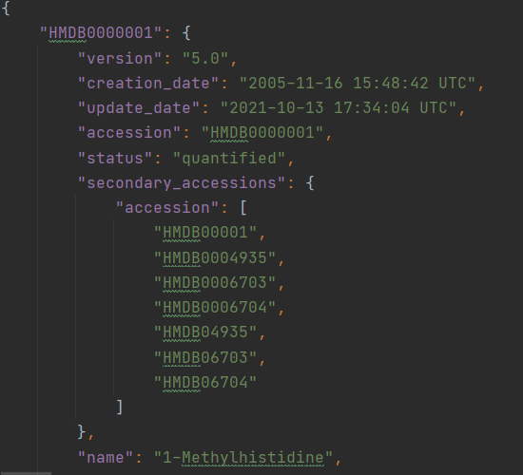
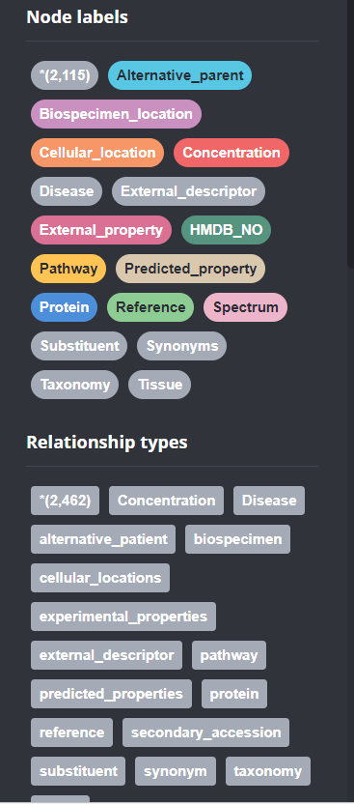
Json版代码(宇星师兄编写)
选用指标
secondary_accessions
synonyms
taxonomy
substituents
external_descriptors
experimental_properties
predicted_properties
spectra
biological_properties（M）
normal_concentrations
abnormal_concentrations
diseases
general_references
protein_associations
ontology
Json数据格式
可视化界面

Slide 4
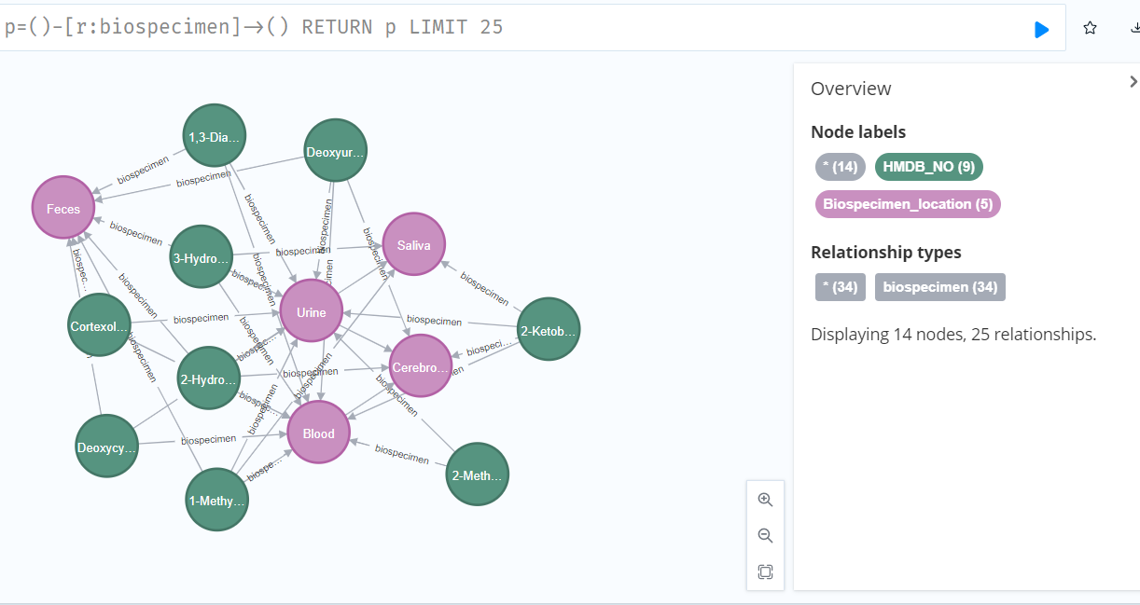
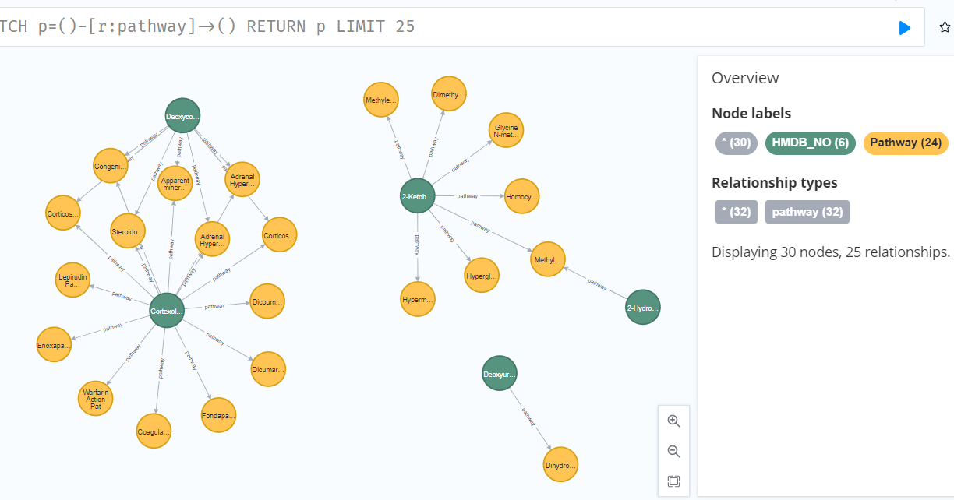
Json版代码 下一步修改
基于Neo4j的进一步可视化
跳开Neo4j，导出三元组后的分析
三元组：
头节点、关系、尾节点
是对关联性的一种表征方式
得到三元组后，
向量化
聚类等任务
Pykeen、Biokeen

Slide 5
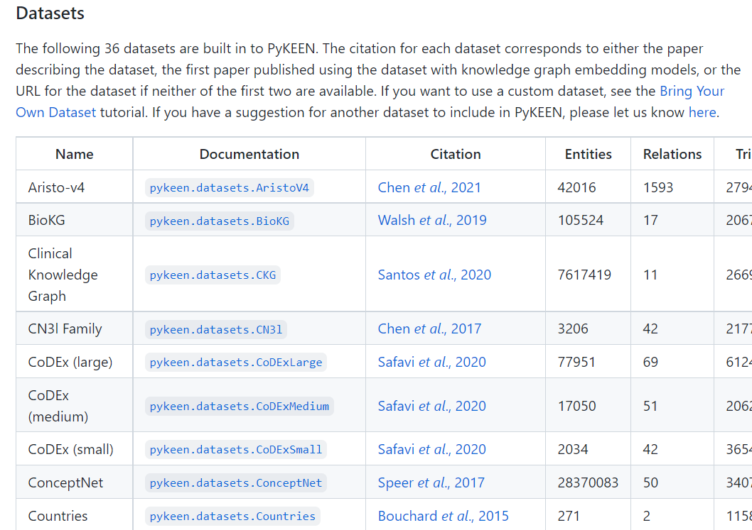
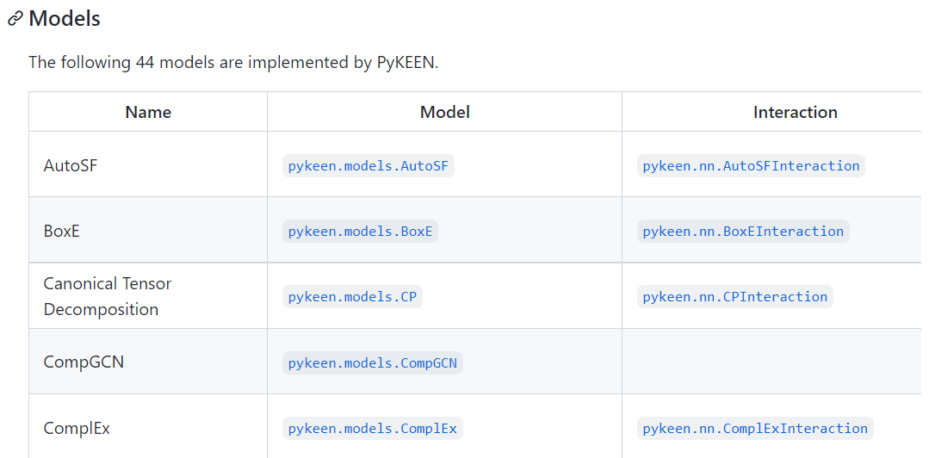
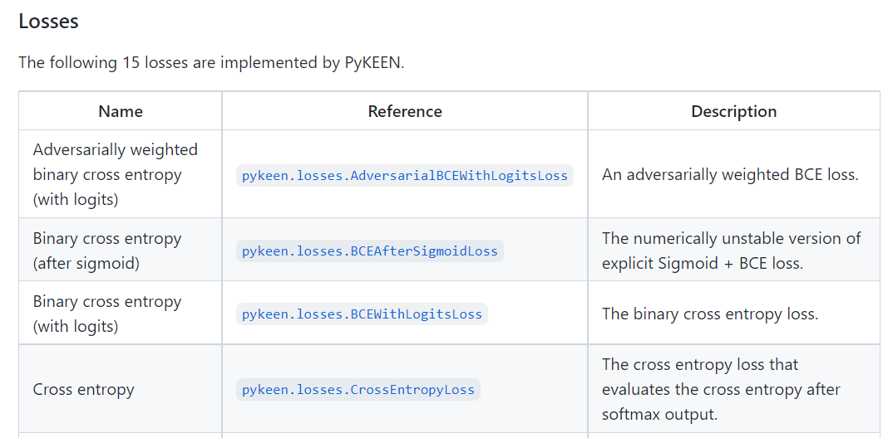
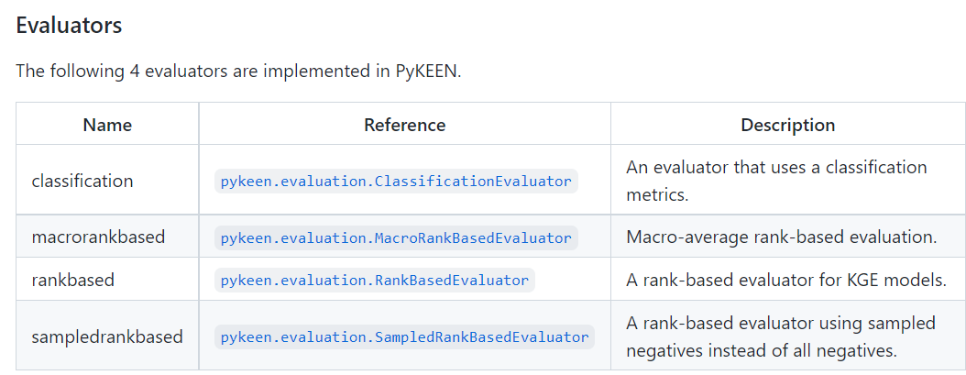
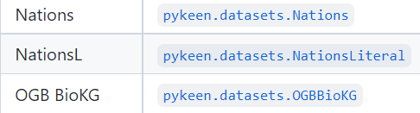

探索Pykeen使用
Pykeen用于知识图谱分析，支持三元组作为输入

Slide 6
HMDB数据分析
这个部分是针对HMDB做的系统性分析
在数据库中挖掘到信息，后续用深度学习任务或生物实验方式验证
目前包含模态：
定量数据
如分子量、密度（等物理性质）
这些数据直接比较大小、排序，甚至作为最后聚类的一维数据
指向信息
同种关联，如secondary accession（代表不同代谢物之间关系），可以转换为关联度
不同关联，如代谢物指向疾病、指向生物样本等
文本描述
通常是description为key，以文本形式出现，如果要用，则要分词、关键词等自然语言处理
其他类型
如SMILES、InChI等化学结构式、标记物的生物类别、属性、样本标签等

Slide 7
HMDB数据分析
一些初步思路：
1. 对特定代谢物A自身的深入分析，通过性质、特性、共有特点，分析整个图中其他类似A的代谢物，进行比对分析
2. 对特定生物样本进行研究，同时含有多种代谢物，而这些代谢物与不同疾病相关，那可以将这种生物样本同时用于检测这些疾病，如泛癌。
3. 对特定疾病进行研究，归并出所有和该疾病相关的代谢物、生物样本，进行聚类、相关性分析或生物实验
（下面这两个可能不靠谱有些大胆）
4. 如果我们可以用图谱结构表示不同代谢物之间关系，那么在这个图谱某些节点（未开发），是不是可以用图谱去预测？预测疾病可能和哪些衍生物有关？甚至直接预测新的衍生物的出现？
5. 挑战某些现行的分类。也许某些化合物的归类和命名，并不符合实际应用。从机器的视角，可以跳出现有知识的一些约束。
Notes:
元绪老师建议：第一个任务不是很重要；第二个和第三个任务要侧重于发现新的关系；第四个任务预测的新代谢物，需要从化学层面提出支撑；第五个任务需要结合具体下游任务，从具体疾病切入

Slide 8
0110 汇报
2023.1.10

